Slide 1
Лес – наше богатство!
Сохраним его для потомков!

Slide 2
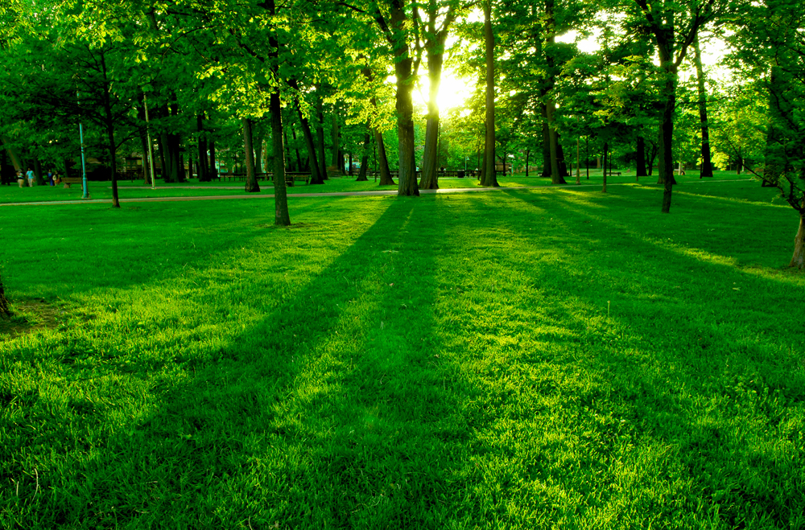
Лес - легкие планеты
Вырубка леса - экологическая проблема. Уже давно ученые говорят о пагубном воздействии технического прогресса на природу. Изменение климата, таяние льдов, снижение качества питьевой воды очень негативно отражаются на жизни людей.

Slide 3
Экологи всего мира давно бьют тревогу по поводу загрязнения и уничтожения природы. Одной из важнейших экологических проблем является вырубка лесов. Проблемы леса видны особенно в цивилизованных государствах. Экологи считают, что обезлесение приводит ко многим негативным последствиям для Земли и человека.
Без лесов не будет и жизни на Земле, это нужно понять тем, от кого зависит их сохранение. Однако древесина уже давно стала товаром, который дорого стоит. И поэтому проблема уничтожения лесов решается с таким трудом.
Возможно, люди просто не задумываются, что вся их жизнь зависит от этой экосистемы. Хотя издавна все почитали лес, придавая ему часто магические функции. Он был кормильцем и олицетворял животворящую силу природы. Его любили, к деревьям относились бережно, и они отвечали нашим предкам тем же.

Slide 4
Несмотря на массовую вырубку, до сих пор леса занимают около 30% территории суши. Это более 4 миллиардов гектаров земли. Больше половины из них - это тропические леса.
В России же находятся около 25% мировых запасов леса. Меньше всего осталось деревьев на территории Европы. Сейчас леса занимают только треть ее территории, хотя в древности она была полностью покрыта деревьями. А, например, в Англии их почти не осталось, всего 6% земли отдано под парки и лесопосадки
Значение леса
Он обеспечивает человечество кислородом. Неслучайно говорят, что лес - легкие планеты. И он не только вырабатывает кислород, но и частично поглощает химические загрязнения, очищая воздух. Мудро организованная экосистема накапливает углерод, важный для существования жизни на Земле. Это также помогает предотвратить парниковый эффект, который все сильнее угрожает природе.
Лес защищает окружающую местность от сильных перепадов температур, ночных заморозков, что благоприятно сказывается на состоянии сельхозугодий. Ученые выяснили, что климат мягче там, где большая часть территории заросла деревьями.

Slide 5
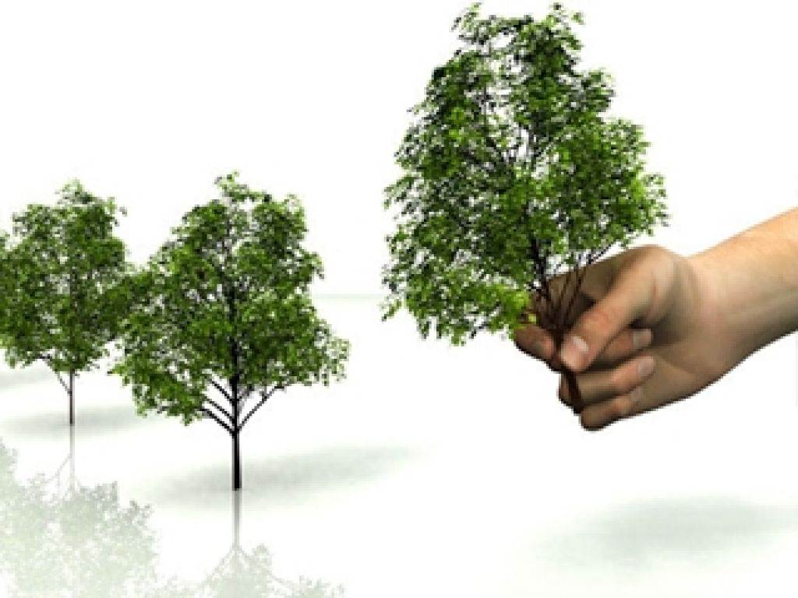
Какой ущерб наносит вырубка леса?
Экологическая проблема исчезновения так называемых "легких" планеты уже волнует многих. Большинство людей считают, что это грозит уменьшением запасов кислорода. Это так, но это не главная проблема.
Поразительны масштабы, которые приняла сейчас вырубка лесов. Фото со спутника бывших лесных массивов помогает представить наглядно ситуацию.
Исчезновение лесов пока не волнует обычного человека. Однако многие проблемы связаны именно с этим. Когда все люди поймут, что именно леса обеспечивают им нормальное существование, может быть, они более бережно будут относиться к деревьям.
Каждый человек может внести свой вклад в возрождение лесов планеты тем, что посадит хотя бы одно дерево.

